Slide 1
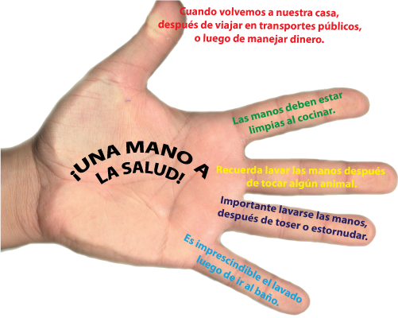
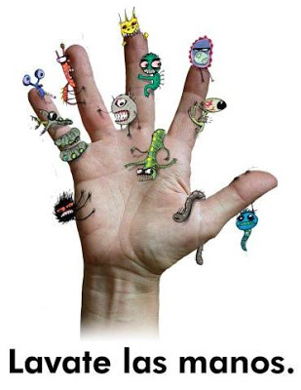

Como prevenir infecciones
Cada año mueren personas por la diseminación de infecciones en los hospitales. Quienes trabajan en la atención de salud pueden tomar medidas para evitar la diseminación de las enfermedades infecciosas. Estas medidas son parte del control de las infecciones.
Lavarse las manos correctamente es la forma más eficaz para prevenir que la propagación ocurra. Si es un paciente, no tema recordarles a sus amigos, familiares y profesionales de la salud que se laven las manos antes de acercarse a usted.
Otras medidas que los profesionales de la salud pueden tomar incluyen:
Cubrirse la boca al toser o estornudar
Mantener sus vacunas al día
Usar guantes, mascarillas y ropas protectoras
Tener a mano pañuelos desechables y limpiadores de manos
Seguir las normas del hospital cuando se lidie con sangre o artículos contaminados
Para lavarse las manos:
Moje las manos y las muñecas y luego aplique jabón.
Estréguese las manos durante al menos 20 segundos para que el jabón haga espuma.
Quítese los anillos o estréguese por debajo de ellos.
Si las uñas están sucias, utilice un cepillo de limpieza.
Enjuáguese las manos con agua corriente.
Seque las manos con una toalla de papel limpia.
No toque el lavamanos ni la grifería después de lavarse las manos. Utilice la toalla de papel para cerrar la llave del agua y abrir la puerta.

